Slide 1
Особенности организации образовательного процесса с учетом индивидуально-психологических особенностей обучающихся
ФГБОУ ВО «Красноярский государственный медицинский университет им. профессора В.Ф. Войно-Ясенецкого»
Минздрава Российской Федерации
Кафедра педагогики и психологии с курсом ПО
Артюхова Т.Ю., канд.психол.наук, доц.

Slide 2
«Истоки человека лишь частично могут быть поняты и рационализированы. Тайна личности, ее единственности, никому не понятна до конца. Личность человеческая более таинственна, чем мир. Она и есть целый мир. Человек — микрокосм и заключает в себе все»
Н.А. Бердяев

Slide 4
Образовательный процесс (ОП) — совокупность учебно-воспитательного и самообразовательного процессов, направленная на решение задач образования, воспитания и развития личности в соответствии с ФГОС ВО

Slide 5
Динамичность ОП обеспечивается взаимодействием структур 1) педагогической; 2) методической; 3) психологической.
Педагогическая структура ОП :
а) целевого;
б) содержательного;
в) операционно-деятельностного;
г) аналитико-результативного.
Методическая структура ОП:
а) задачи Об и В;
б) последовательные этапы деятельности педагога;
в) последовательные этапы деятельности обучающихся.
Психологическая структура ОП :
а) процессы восприятия, мышления, осмысления, запоминания, усвоения информации;
б) проявление обучающимися интереса, склонностей, мотивации учения, динамика эмоционального настроя;
в) подъемы и спады физического и нервно-психического напряжения, динамика активности.
Notes:
Целевой компонент - определение педагогами и учащимися целей своей учебной и внеучебной деятельности,
содержательный – определение содержания образовательного процесса на основе поставленных целей,
операционно-деятельостный – организация совместной деятельности педагогов и учащихся.
аналитико-результативный компонент включает в себя анализ результатов и коррекцию педагогических задач.

Slide 6
Рис. Модель структуры учебного процесса

Slide 7
Рис. Структура педагогического процесса

Slide 10
«Индивид — это, прежде всего, генотипическое образование... Понятие «индивид» выражает неделимость, целостность и особенности конкретного субъекта, возникающие уже на ранних ступенях развития жизни. Индивид как целостность — это продукт биологической эволюции, в ходе которой происходит процесс не только дифференциации органов и функций, но также и их интеграции, их взаимного «слаживания».
А.Н. Леонтьев

Slide 11
Индивидные свойства человека (по Б.Г. Ананьеву)
Диморфизмом называется фундаментальное разделение органических свойств человека на две качественно разные формы: мужскую и женскую. Половой диморфизм — это физическое различие между полами, обусловленное биологически.

Slide 13
А — кривая, характеризующая сильную нервную систему,
Б — кривая, характеризующая среднюю по силе нервную систему,
В — кривая, характеризующая слабую нервную систему

Slide 14
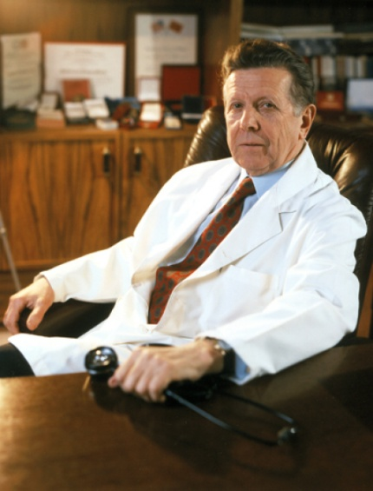
Человек как субъект труда
Деятельность – специфический вид активности человека, направленный на познание и творческое преобразование окружающего мира, включая самого себя и условия своего существования.
Основные характеристики Д:
мотив, цель, предмет, структура и средства.
Профессиональная деятельность – это социально-значимая деятельность, выполнение которой требует специальных знаний, умений и навыков, а также профессионально обусловленных качеств личности. Профессиональная деятельность – это, прежде всего, трудовая деятельность (по Э. Ф. Зееру).

Slide 16
Признаки субъектности (по А.К.Марковой)
1) осознание содержания этапов жизненного пути, структуры своей деятельности, качеств личности,
2) целеполагание, планирование, инициатива, самостоятельное предвосхищение,
3) интенсивная включенность в деятельность,
4) владение приемами произвольной саморегуляции, стремление к самоэффективности, самоконтролю, самокоррекции,
5) обеспечение баланса и гармонии, сознание противоречий своего развития, их устранение,
6) постоянная настроенность на саморазвитие и самообновление,
7) стремление к самореализации и творческому созиданию,
8) интеграция своего профессионального пути, структурирование и упорядочивание своего профессионально опыта и опыта других.

Slide 17
Труд избавляет человека от трех главных зол – скуки, порока и нужды (Вольтер)
Неусыпный труд препятствия преодолевает
(М. Ломоносов)

Slide 18
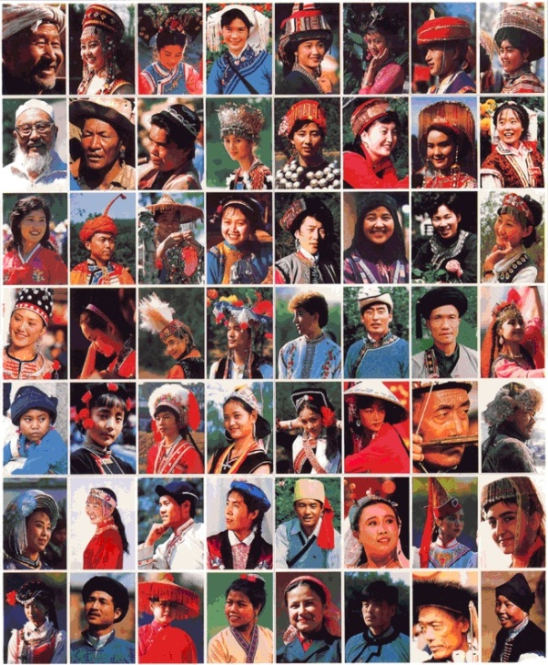
Личность – это особое системное социальное качество индивида, которое он приобретает в процессе возрастного развития при взаимодействии со своим социальным окружением.

Slide 21
Уп
Уд

Slide 22
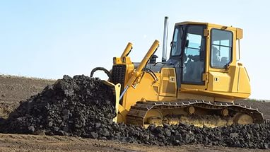
(УП2 – УД1) + (УП3 – УД2) + (УП4 – УД3)
3
Я+ - Ты+ | 0 – 1
Я+ - Ты- | Больше 1
Я- - Ты+ Я- - Ты- | Меньше 0

Slide 29
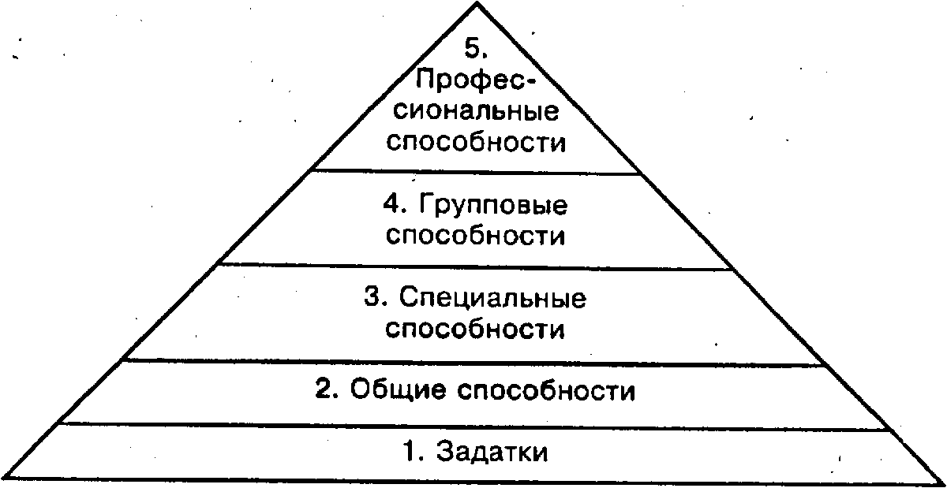
характер
способности

Slide 30
Понятие познавательных процессов
Психические процессы, обеспечивающие получение, хранение и воспроизведение информации, знаний из окружающей среды.
Развитие в онтогенезе

Slide 31
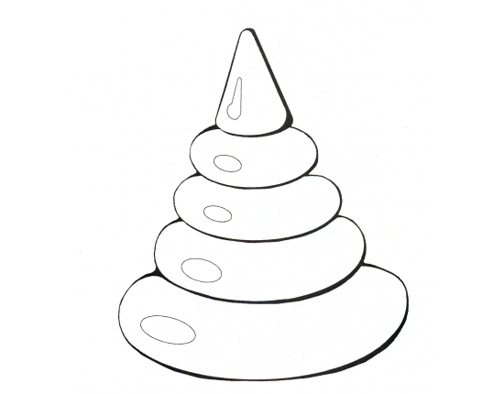
Виды познавательных процессов
Воображение
ВНИМАНИЕ
Мышление
Память
Восприятие
Ощущение

Slide 33
Виды познавательных процессов

Slide 34
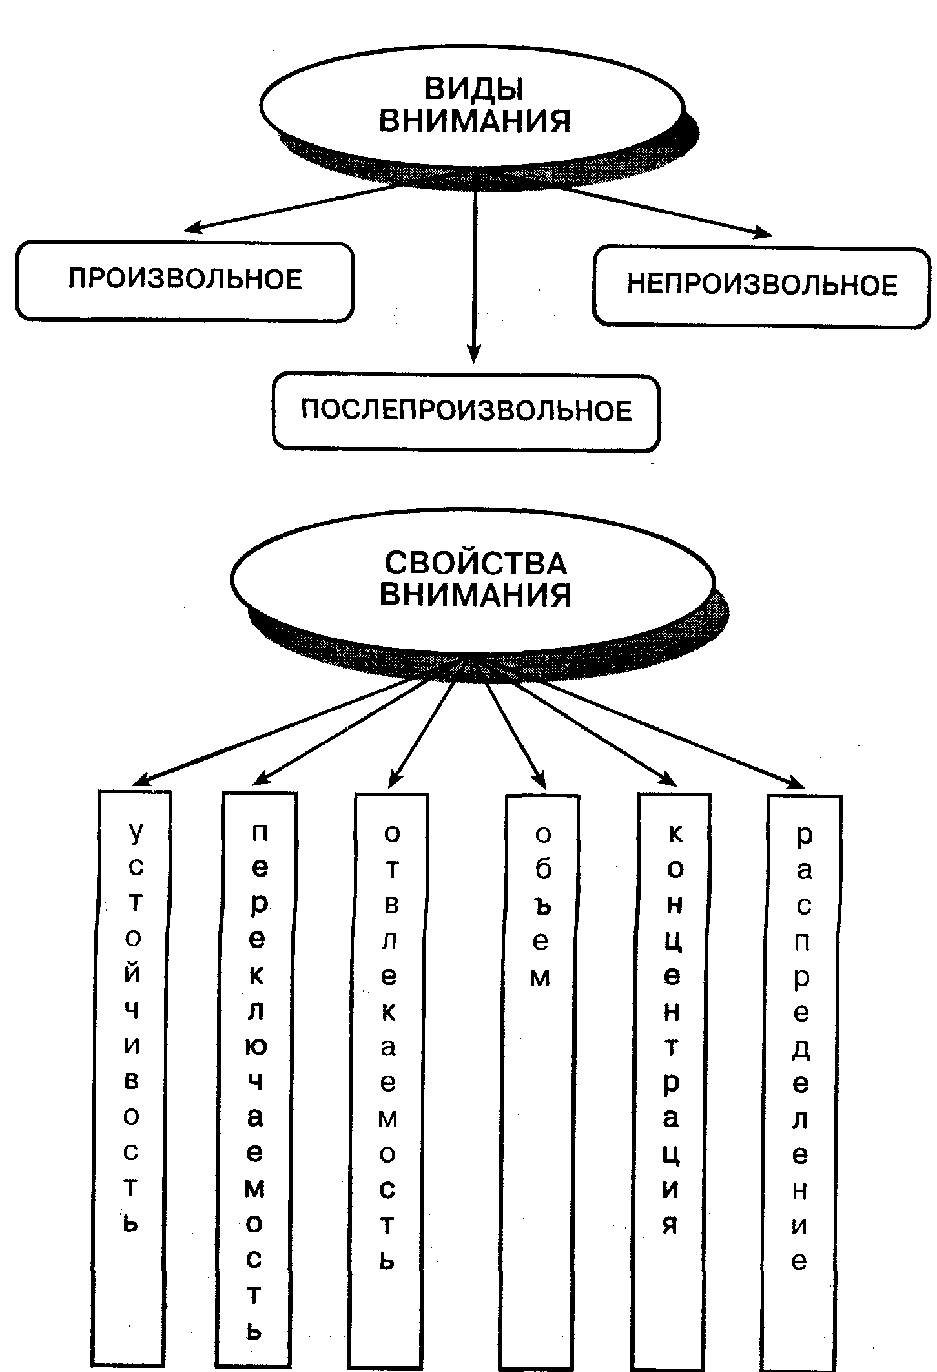
Внимание – направленность психической деятельности,
сознания человека на одни предметы и явления действительности
или на одни их свойства,
качества, состояния, при одновременном отвлечении от всего
остального.
Внимание – это психофизиологический процесс,
характеризующий динамические особенности
познавательной деятельности.

Slide 36
Аттенционные способности в ОП
Мотивация
Личностная установка (Я никогда не…)
Интерес
Физиологическая основа Вн
Динамические особенности объектов (голос, темп, свет, температура…)
Физическое и эмоциональное состояние

Slide 37
Управление вниманием
1. Стимуляция интереса
2. Установка на внимательность, цель
3. Практическая значимость (контекст)
4. Разумная наглядность
5. Смена видов деятельности (запланированные ошибки, вопросы)
6. Использование собственного потенциала

Slide 38
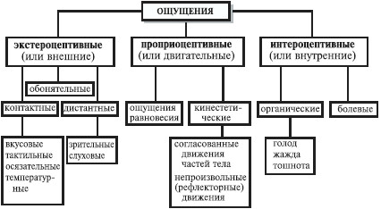
Ощущение - это простейший психический процесс, состоящий в отражении отдельных свойств предметов и явлений материального мира, а также внутренних состояний организма при непосредственном воздействии материальных раздражителей на соответствующие рецепторы.

Slide 39
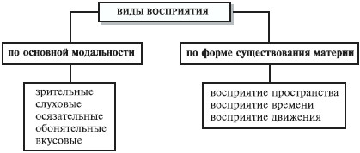
Восприятие - это отражение в сознании человека целостных комплексов свойств предметов и явлений объективного мира при их непосредственном воздействии на органы чувств.

Slide 40
Учет сенсорно-перцептивных процессов в ОП
Индивидуальные различия в Воспр.
Процессуальные хар-ки Воспр. Двух- трехмерное изображение
Полимодальность Воспр.
Контроль за точностью и полнотой Воспр.
Учет прошлого опыта обучающегося (иностранные студенты!)
Виды Воспр.

Slide 41
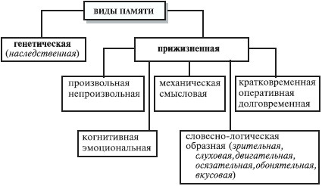
Память - форма психического отражения, заключающаяся в закреплении, сохранении и последующем воспроизведении прошлого опыта, делающая возможным его повторное использование в деятельности или возвращение в сферу сознания.

Slide 42
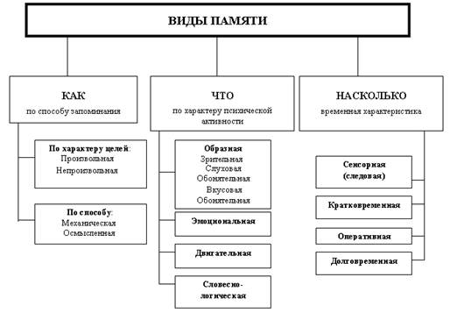

Slide 43
Учет мнемических процессов в ОП
Объем (7+-2)
Осмысленность
Индивидуальные особенности видов Пм.
Установка на запоминание
Как привлекается внимание для запоминания
Эффекты проактивного и ретроактивного торможения, незаконченного действия…

Slide 44
Мышление — это опосредованное и обобщенное отражение существенных и закономерных связей и отношений между предметами и явлениями объективной реальности.

Slide 45
Учет мышления в организации ОП
Всякая деятельность, в т.ч. и мышление, порождается мотивами
Рефлексивная регуляция
Активность М.
Обучение приемам М.
Соотношение род-вид
Создание установок для управления собственной мыслительной Д.
Контроль за мыслительной Д….

Slide 46
Я мыслю – значит, я существую! Р. Декарт

Slide 47
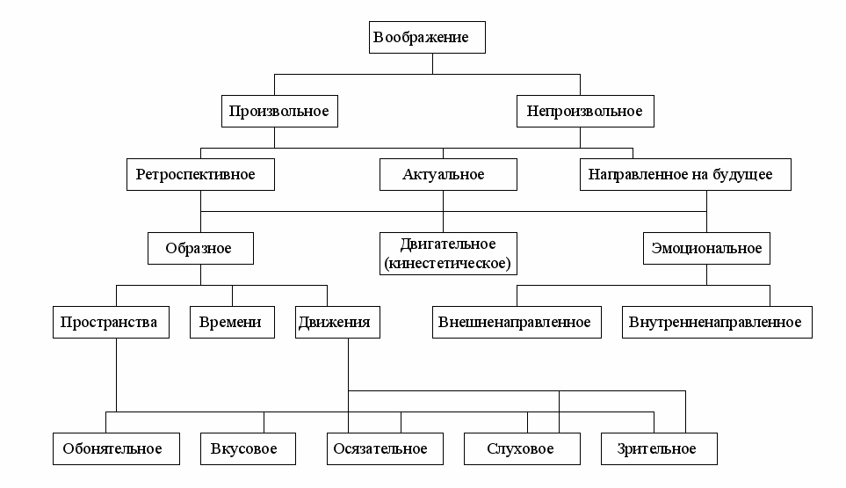
Воображение (фантазия) - познавательный психический процесс создания нового образа (представления) предмета или ситуации путем перестройки (преобразования) имеющихся у человека представлений.

Slide 50
Психолого-педагогические методы развития личности врача в профессии

Slide 53
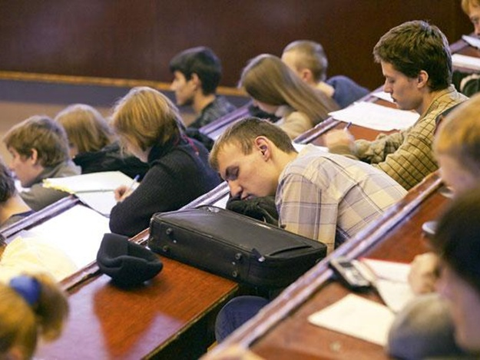
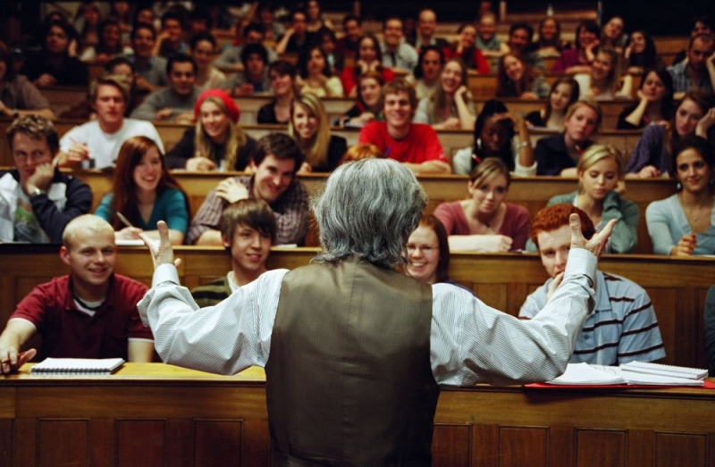
Лекция - это логически стройное, систематическое, последовательное и ясное изложение учебных и научных вопросов.

Slide 54
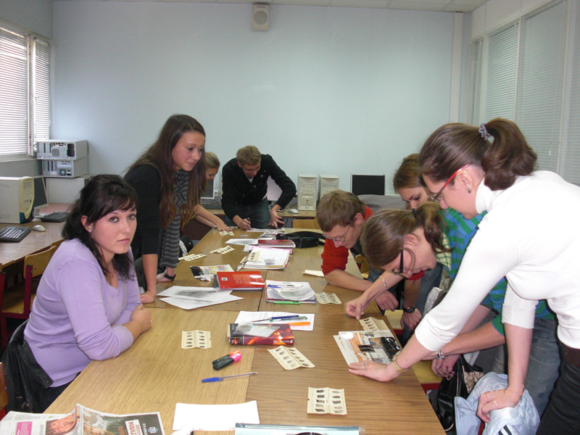
Семинар - это занятия, проводимые под руководством преподавателя в учебной аудитории, направленные на углубление научно-теоретических знаний и овладение определенными методами самостоятельной, в том числе исследовательской работы.

Slide 55
Практические занятия - это практическое занятие, на котором обучающиеся приобретают умения оформлять рефераты, учатся конспектировать первоисточники, устно излагать материал, а также защищать научные положения и выводы.

Slide 56
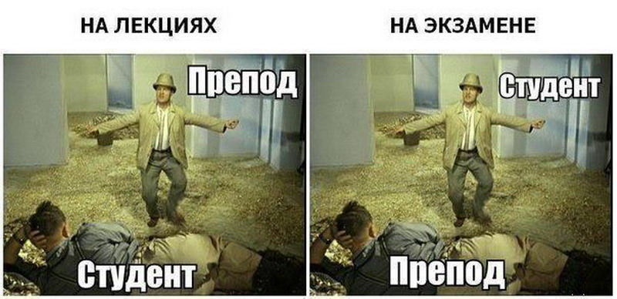
Аттестационные мероприятия – контроль знаний

Slide 57
Желательные качества обучающегося:
собранность,
настойчивость, воля,
высокая эмоциональная культура,
навыки самовоспитания, самообучения,
самоуправления, самоконтроля,
самосовершенствования.

Slide 60
Спасибо за внимание!

